Slide 1
陕西道一智能科技有限公司
全球唯一应用极坐标定位原理的轮胎式凿岩设备生产商
何景
创始合伙人

Slide 2


目录页
P1.公司概况
P2.主要产品
P3.行业概况
P4.商业模式
P5.竞争优势
P6.目前成果
P7.发展规划
P8.融资计划

Slide 3
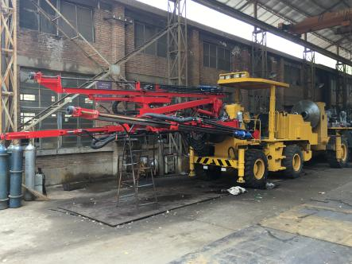
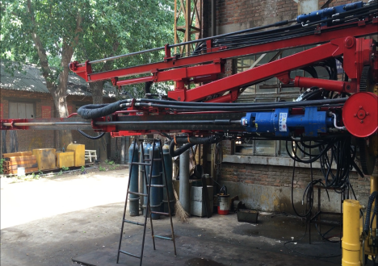
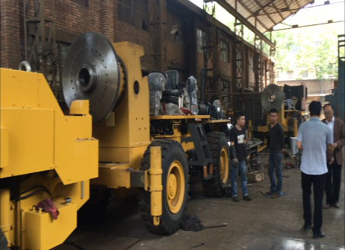
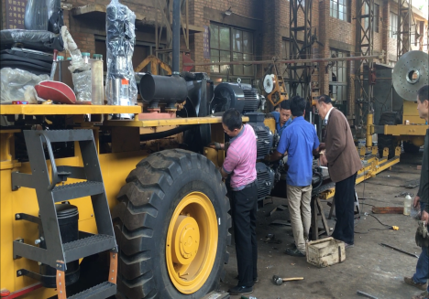
Part 1：公司概况
公司全称：陕西道一智能科技有限公司
成立时间：2014年11月7日
注册资本：2000万人民币
法人代表：孙天池
公司地址：渭南市卤阳湖开发区高速引道出 口西500米
股东结构：
序号 | 股东姓名（名称） | 持股总数（万股） | 持股比例 | 股东性质 | 股份质押及其他争议
1 | 孙天池 | 1020.00 | 51% | 自然人 | 否
2 | 陕西金筑投资管理公司 | 980.00 | 49% | 法人 | 否
合计 |  | 2000.00 | 100%

Slide 4
Part 1：公司概况
核心团队:
董事长兼总经理
孙天池，1971年至今45年一直从事工程机械的生产、制造、管理、营销工作。大学法律本科学历。
项目技术负责人
李明超，公司总工程师，毕业于太原工学院（现太原理工大学）多年从事工程机械、农业机械、各种电液技术的设计、研发曾荣获多项国家发明专利

Slide 5
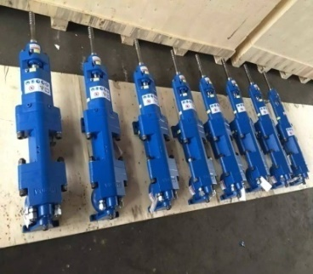
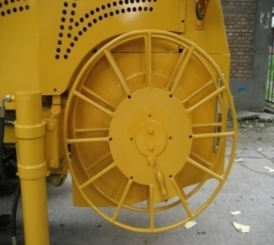
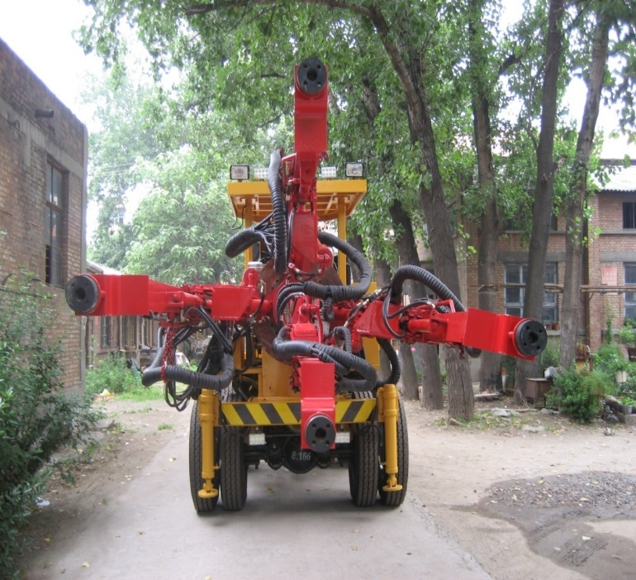
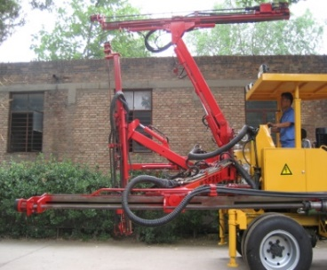
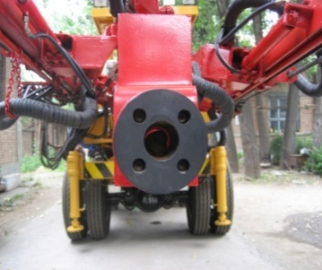
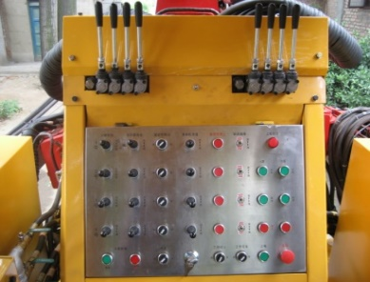
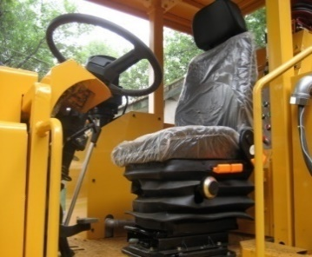
Part 2：产品与技术
极盘式全液压凿岩台车的研发、设计、生产与销售
主营业务
主要产品

Slide 6
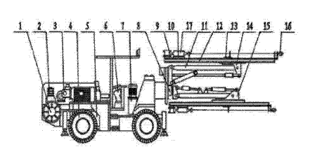
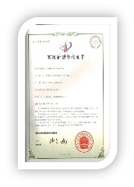
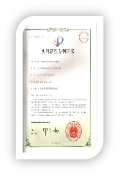
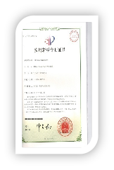
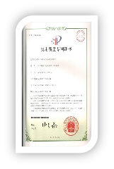
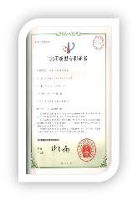
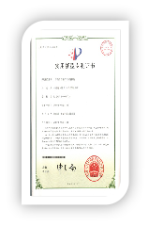
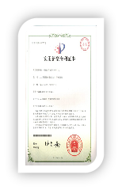
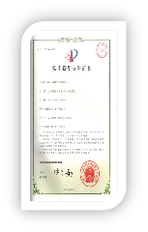
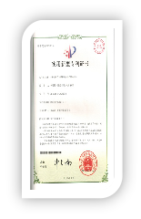
Part 2：产品与技术
核心技术
“极坐标”定位原理+极盘式多臂凿岩台车
2项国家发明专利，10项实用新型专利

Slide 7
Part 3：行业概况-规模
在建
5100余座，约5310公里
公路隧道
规划
4200余座，约5000公里
在建
4200余座，约4795公里
铁路隧道
规划
4600余座，约5000公里
水工隧道
纳入规划的总长超过4000公里
年均增长率高达20％

Slide 8
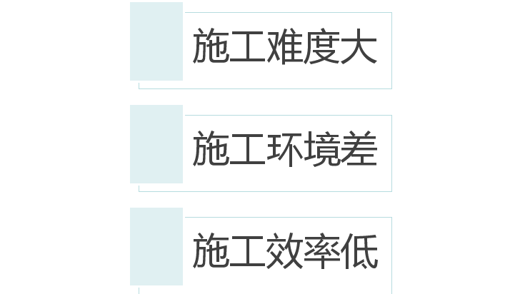
Part 3：行业概况-问题

Slide 9
Part 3：行业概况-对手
目前，国际上与道一智能自行式液压多臂凿岩台车竞争的
主要是阿特拉斯多臂凿岩台车
序号 | 主要参数 | 单位 | 品牌名称
 |  |  | 阿特斯拉 | 道一
1 | 车辆成本 | 万元 | 1200 | 300
2 | 作业有无盲区 |  | 有 | 无
3 | 定位速度 |  | 一般 | 快
4 | 定位精度 |  | 精确 | 精确
5 | 操作人数 | 人 | 3-5 | 2
6 | 操作难易程度 |  | 难 | 易
7 | 工作效率 |  | 一般 | 高
8 | 培训时间 | 天 | 90 | 7
9 | 现场清洁 |  | 一般 | 清洁
10 | 维护保养 |  | 难 | 易
11 | 售后服务 |  | 难 | 易
12 | 噪音影响 |  | 大 | 小
13 | 用水量 |  | 大 | 小
14 | 钻孔深度 |  | 一般 | 深
15 | 适应范围 |  | 一般 | 广
16 | 自动化水平 |  | 高 | 高
17 | 成孔质量 |  | 一般 | 高
18 | 超挖数量 |  | 大 | 很小
19 | 耗电量 |  | 大 | 小
20 | 使用安全性 |  | 高 | 高

Slide 10
Part 4：商业模式
轮胎式全液压凿岩台车的
研发、设计、生产、销售
“极坐标”定位原理
+极盘式多臂
中铁系统
中交系统
工程公司
钻爆公司
销售公司
材
料
部
件
用 户
融资租赁
直接销售

Slide 11
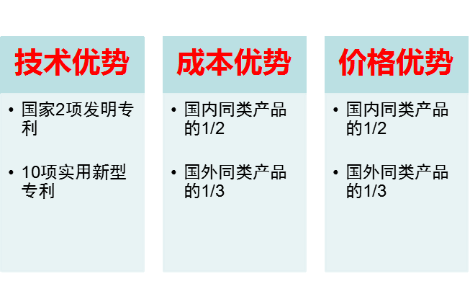
Part 5：核心优势
服务优势
  时间短
  24小时响应

Slide 12
Part 6：目前结果
产 品 | 1.0：图纸、样车
 | 2.0：实现水工水利隧道的凿岩功能
 | 3.0：完成交通隧道的凿岩功能试验
 | 4.0：交通隧道的定型车
市 场 | 1、中铁一局巴航巴汉高速米仓山隧道需要16台设备，已付定金
 | 2、西安海岚、和盛两家公司在温州环城公路隧道群需求量是12台，已签合同
 | 3、中铁20局明确告知在建隧道383公里，需求设备想要采购

Slide 13
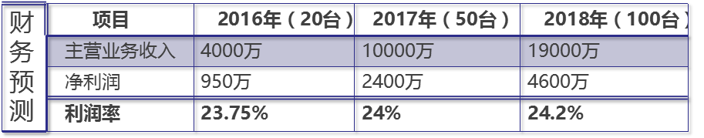
Part 7：发展规划
发展规划 | 项目 | 具体规划
 | 产品 | 2016年：技术定型和完善管理阶段 2017年：智能应用和推广示范阶段 2018年：全面智能和应用升级阶段
 | 市场 | 2016年：与两家销售公司建立合作关系，组建直销团队 2017年：与2-3家融资租赁公司建立合作关系 2018年：直销团队逐渐成熟，形成直接销售
 | 资本 | 2016年：引进风投，进行一轮融资 2017年：对接中介机构，筹备新三板 2018年：走进新三本

Slide 14
Part 8：融资计划
融资方式 | 股权融资
融资额度 | 1500万元人民币
释放股权 | 20%
融资用途 | 设备生产1200万元
 | 流动资金300万元
退出安排 | 新三板￫IPO￫回购

Slide 15
谢谢大家！
陕西道一智能科技有限公司

